Slide 1
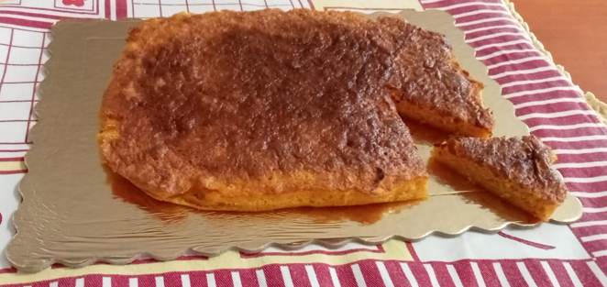
Desafio ASS 2023/2024
“Receitas Sustentáveis, têm Tradição”
TÍTULO DA RECEITA: Bolo de Cenoura à moda da minha mãe
INGREDIENTES:
300g de cenoura ralada
- 120 g de açúcar
80g de farinha
1 colher de sobremesa de fermento em pó
1 colher de sopa de óleo
4 ovos inteiros
Manteiga q.b.
https://alimentacaosaudavelesustentavel.abaae.pt/receitas-sustentaveis/

Slide 2
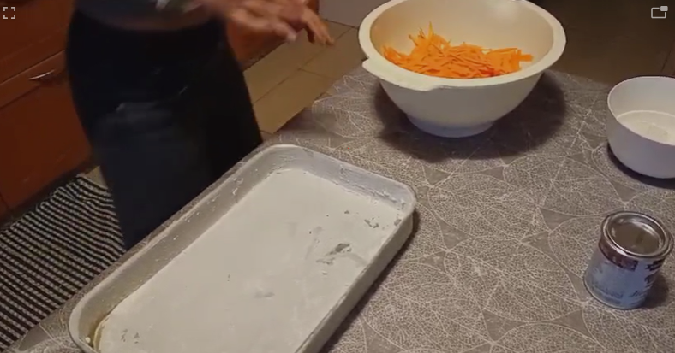
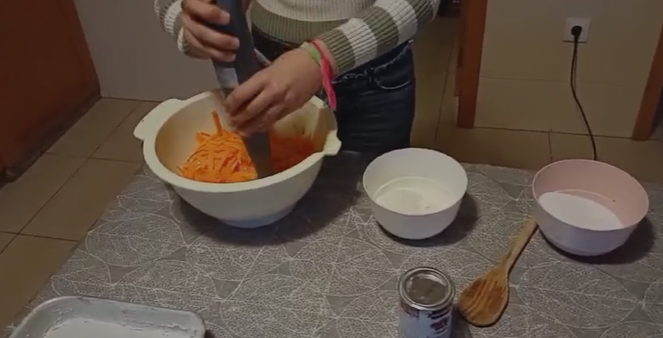
Desafio ASS 2023/2024
“Receitas Sustentáveis, têm Tradição”
PROCEDIMENTOS:
1º) Unta-se um tabuleiro com manteiga e polvilha-se com farinha;
2º) Rala-se a cenoura, juntam-se os ovos inteiros e bate-se muito bem
com uma batedeira;
https://alimentacaosaudavelesustentavel.abaae.pt/receitas-sustentaveis/

Slide 3
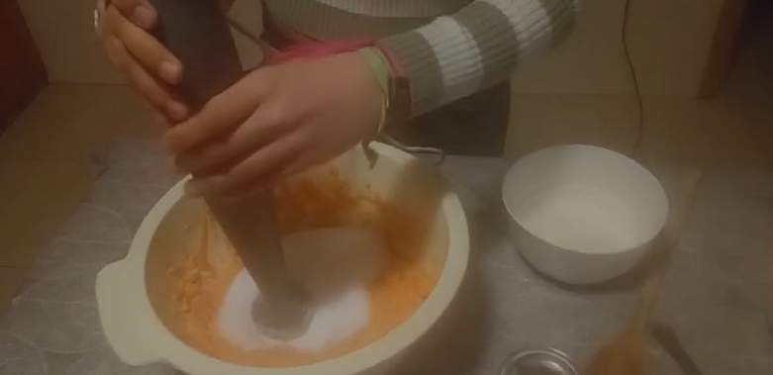
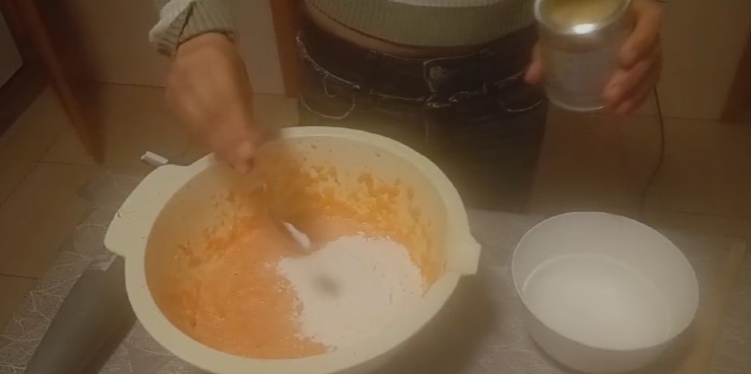
Desafio ASS 2023/2024
“Receitas Sustentáveis, têm Tradição”
PROCEDIMENTOS:
3º) De seguida, junta-se a colher de óleo e o açúcar e bate-se muito
bem até ficar uma massa homogénea.
4º) Ao preparado junta-se a farinha e o fermento em pó e torna-se a mexer.
https://alimentacaosaudavelesustentavel.abaae.pt/receitas-sustentaveis/

Slide 4
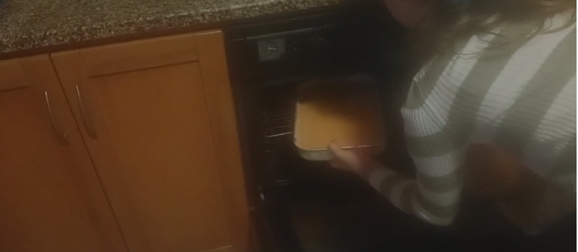
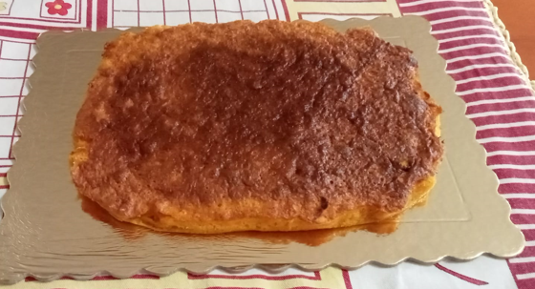
Desafio ASS 2023/2024
“Receitas Sustentáveis, têm Tradição”
PROCEDIMENTOS:
5º) Verte-se para o tabuleiro e vai ao forno pré aquecido a 180ºC durante 30minutos.
4º) Desenforma-se e está pronto a servir.
Bom apetite!
https://alimentacaosaudavelesustentavel.abaae.pt/receitas-sustentaveis/

